Slide 1
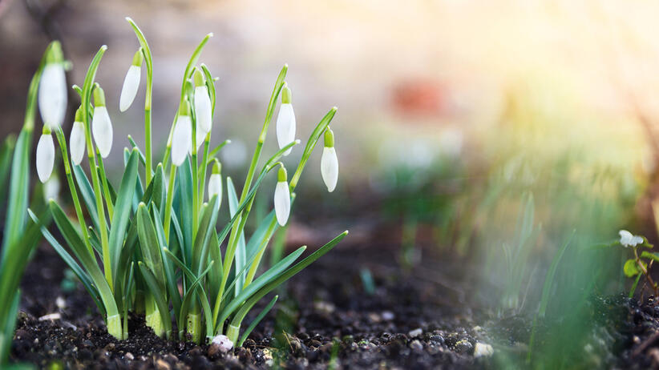
PIERWSZY DZIEŃ WIOSNY
SAMORZĄD UCZNIOWSKI
(WIKTOR KAŹMIERCZAK kl.6,,B’’)

Slide 2
Wiosna − jedna z czterech podstawowych pór roku w przyrodzie, w strefie klimatu umiarkowanego. Charakteryzuje się umiarkowanymi temperaturami powietrza z rosnącą średnią dobową oraz umiarkowaną ilością opadu atmosferycznego.

Slide 3
Drzewa i krzewy mówiące o wiośnie

Slide 4
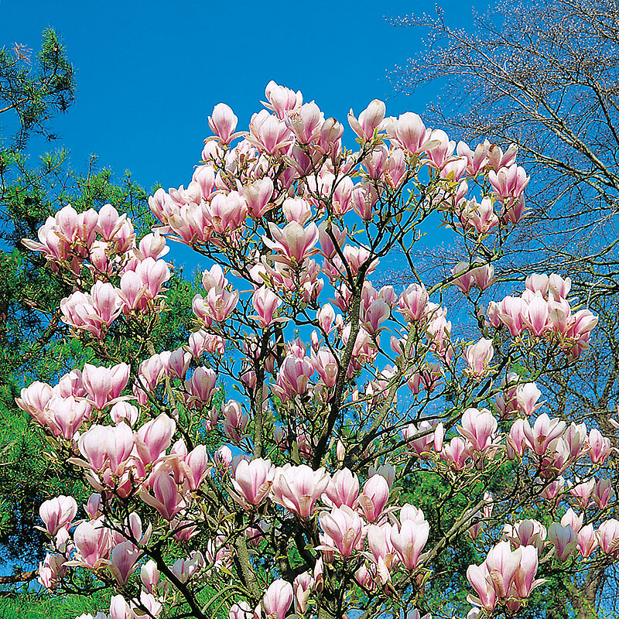
Magnolia
Bywa nazywana królową wiosny albo królewskim kwiatem. Pochodzi z Dalekiego Wschodu i - choć jest dość wymagającą rośliną - zdobyła w Polsce ogromną popularność. Magnolia to około 250 gatunków drzew i krzewów, o charakterystycznych, najczęściej blado-różowych kwiatach przypominających kielichy tulipanów. Pora kwitnienia różni się w zależności od odmiany - na przykład magnolia gwiaździsta kwitnie w marcu i kwietniu, a purpurowa w kwietniu i maju.

Slide 5
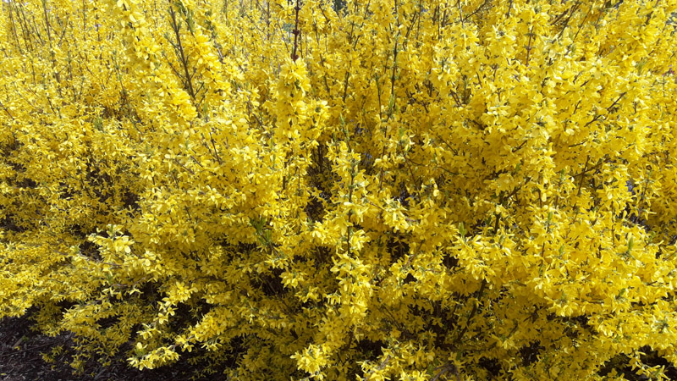
Forsycja
Forsycja to jeden z najbardziej charaktery-
stycznych ozdobnych krzewów kwitnących na wiosnę. Jej drobne żółte kwiaty pojawiają się jeszcze zanim wypuści listki. Doskonale nadaje się na stylowy żywopłot, który można przycinać i formować. Odporna na wiosenne przymrozki, kwitnie zazwyczaj w marcu i kwietniu.

Slide 6
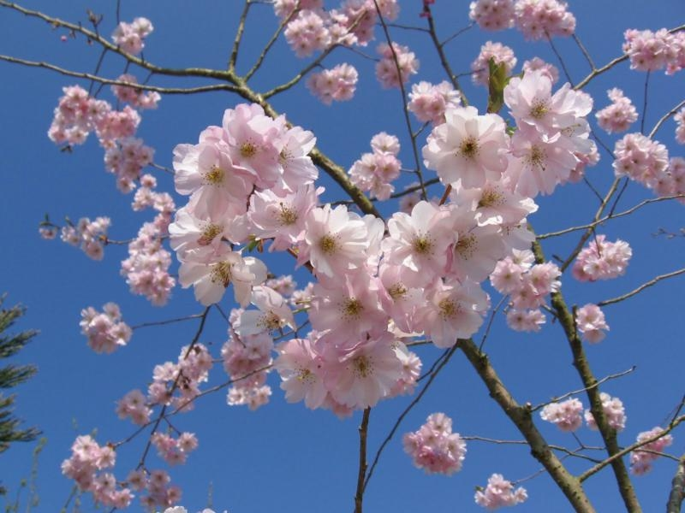
Wiśnia różowa
To chyba najbardziej efektowna odmiana wśród wiśni ozdobnych. To właśnie od jej ukwieconych na różowo gałązek Japonia jest nazywana krajem kwitnącej wiśni. Z różowymi kwiatami tej odmiany wiąże się też hanami - japoński zwyczaj podziwiania kwitnących kwiatów.

Slide 7
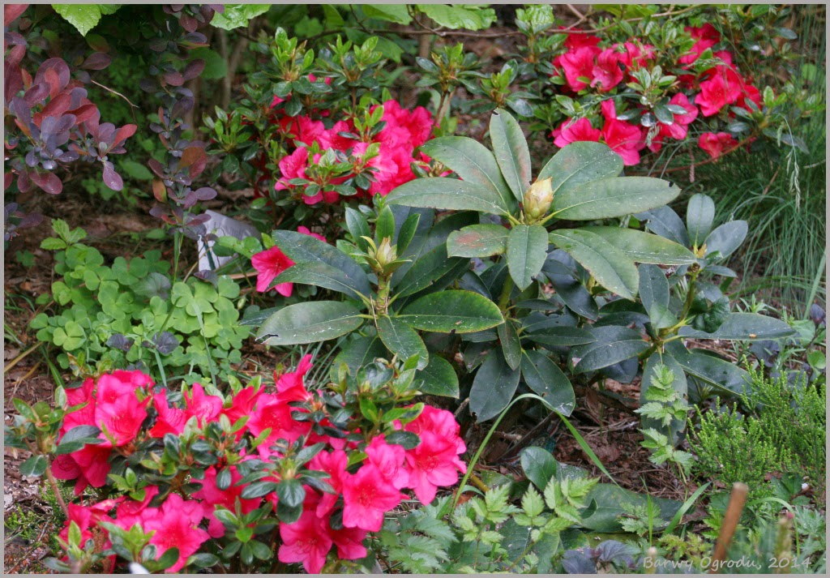
Azalia
Występuje zarówno w dużych rozmiarach - jak i w wersji miniaturowej, która dobrze odnajduje się również w doniczce. Wśród kilkuset odmian można znaleźć kwiaty w różnych rozmiarach i kolorach. Najczęściej spotykane są różowe, żółte, białe i czerwone azalie. Okres kwitnienia przypada na przełom maja i czerwca.

Slide 8
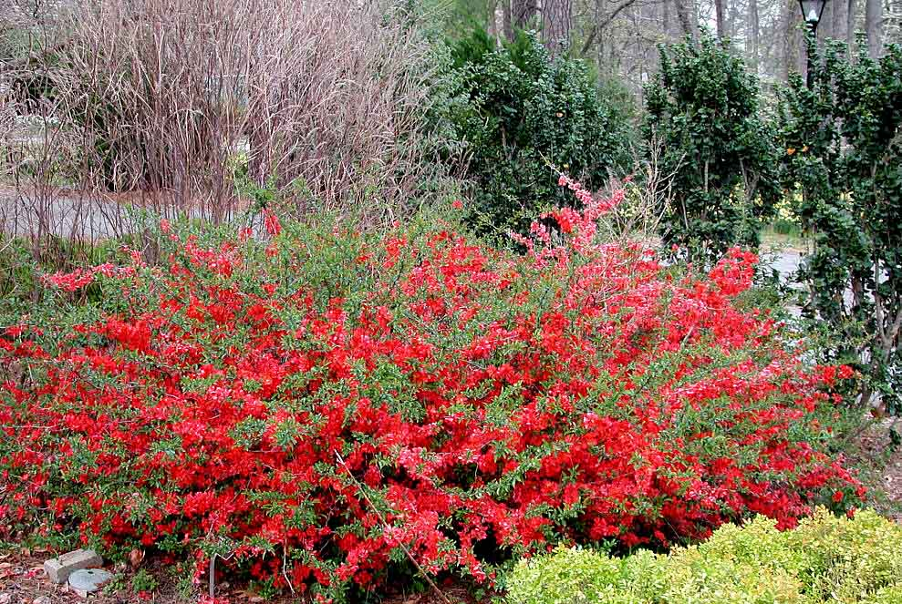
Pigwowiec japoński
Ten rozłożysty krzew oprócz pięknych jasnoczerwonych kwiatów na wiosnę, w paździer-
niku daje również jadalne owoce, które ze względu na swój cierpki, kwaśny smak idealnie nadają się na przetwory i nalewki. Może pełnić rolę żywopłotu albo zdobić rabaty i szkalniaki. Jego okres kwitnienia przypada na kwiecień.

Slide 9
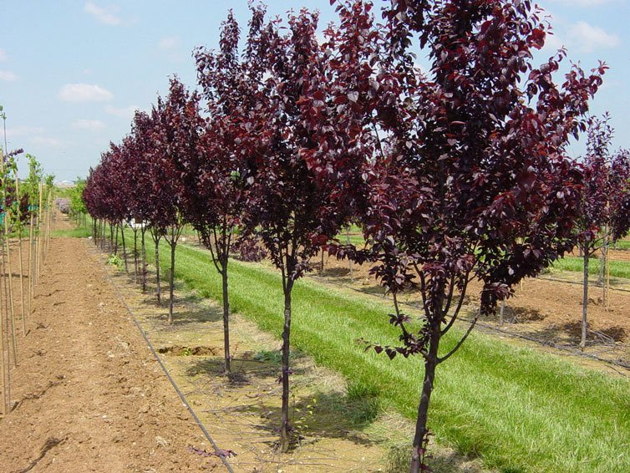
Śliwa wiśniowa
Znana także jako ałycza, ta odmiana kwitnie na przełomie marca i kwietnia. Choć jej białe lub bladoróżowe kwiaty szybko opadają, kwitnące śliwy wiśniowe to jeden z najpiękniejszych wiosennych widoków.

Slide 10
Rośliny, które mówią o wiośnie.

Slide 11
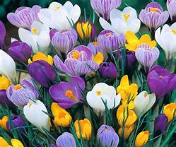
KROKUSY
Krokusy (Crocus) to jedne z najwcześniej kwitnących roślin cebulowych, które zazwyczaj już od marca zachwycają swoimi pięknymi kwiatami, najczęściej białymi, żółtymi, różowymi, fioletowymi lub niebieskimi. Zwane są również szafranami.

Slide 12
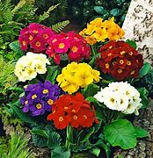
Pierwiosnki
Nazywane są także kluczykami i jak sama nazwa wskazuje są także jednym z symboli wiosny.

Slide 13
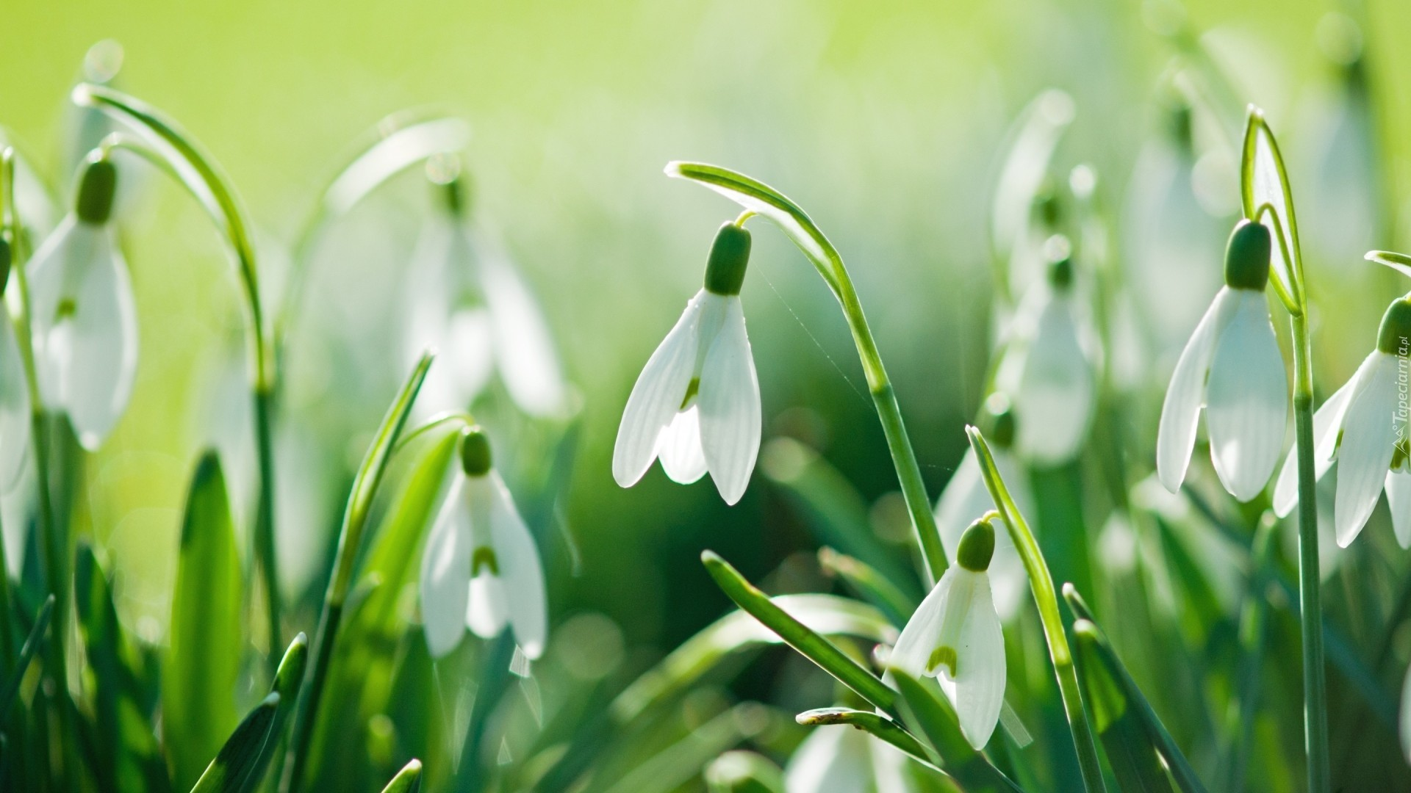
Przebiśniegi
Śnieżyczka przebiśnieg – gatunek rośliny należący do rodziny amarylkowatych, typowy dla rodzaju Galanthus. W naturze znany z lasów południowej i środkowej Europy, jednak szeroko rozpowszechniony poza zwartym zasięgiem jako roślina ozdobna. Gatunek popularny w uprawie i rozpoznawalny jako symbol przedwiośnia. Także roślina miododajna i lecznicza. W Polsce podlega ochronie gatunkowej częściowej. Kwiaty te mają białe dzwoneczki i kwitną jako pierwsze.

Slide 14
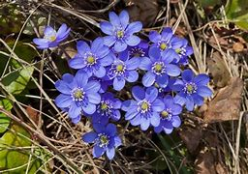
Przylaszczka pospolita
Przylaszczka pospolita – gatunek rośliny wieloletniej z rodziny jaskrowatych. Występuje na terenie niemal całej Europy oraz na Dalekim Wschodzie. W Polsce należy do dość rozpowszechnionych gatunków w żyznych lasach liściastych i tylko lokalnie jest rzadsza lub całkiem jej brak. W wielu krajach jest uprawiana jako roślina ozdobna, w przeszłości była także stosowana jako roślina lecznicza. Dla ochrony dzikich populacji w Polsce przed zrywaniem kwiatów i wykopywaniem roślin, przylaszczka objęta była do 2014 roku ochroną gatunkową. Naukowa nazwa pochodzi od kształtu liści kojarzących się z płatami wątroby. To kwiaty rosnące w lasach i budzące się do życia wraz z nadchodzącą wiosną.

Slide 15
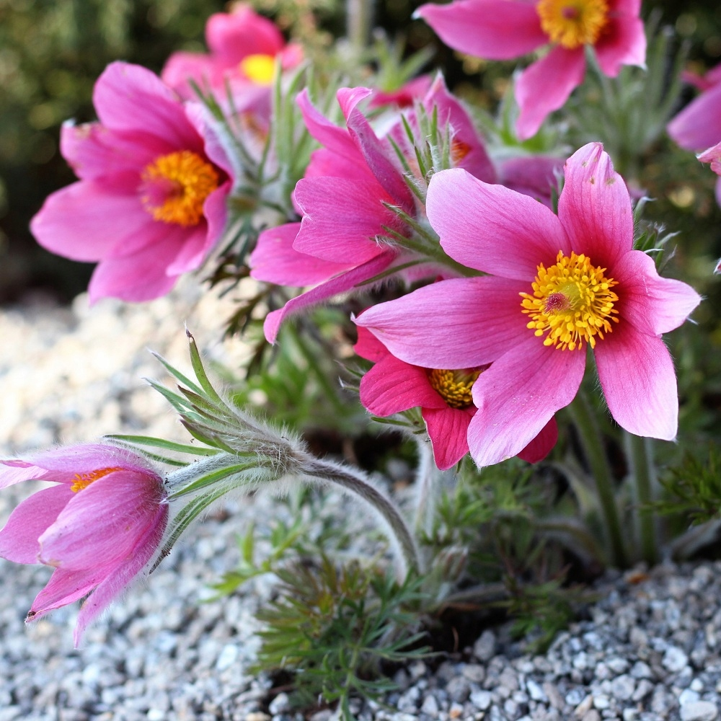
Sasanki
To kwiaty, które występują tylko wiosną-od początku marca, a więc pojawiają się jeszcze przed jej faktycznym rozpoczęciem i mogą kwitnąć właściwie do maja.

Slide 16
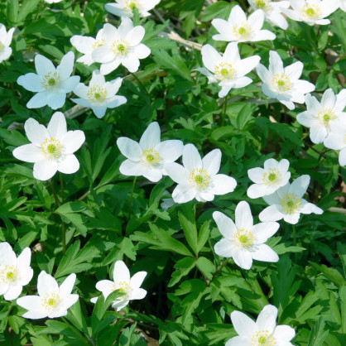
Zawilce
Zawilec – rodzaj roślin z rodziny jaskrowatych liczący około 144–159 gatunków. Występują one niemal na całym świecie, głównie w strefie klimatu chłodnego i arktycznego półkuli północnej, w strefie międzyzwrotnikowej rosną na obszarach górskich. Zasiedlają głównie lasy, zarośla, łąki górskie i suche murawy. Niektóre gatunki są popularnymi roślinami ozdobnymi. Wiele gatunków to rośliny trujące, przy czym niektóre wykorzystywane są także jako rośliny lecznicze.Kwitną w lasach od marca aż do kwietnia.

Slide 17
Ptaki, które mówią o nadchodzącej wiośnie.

Slide 18
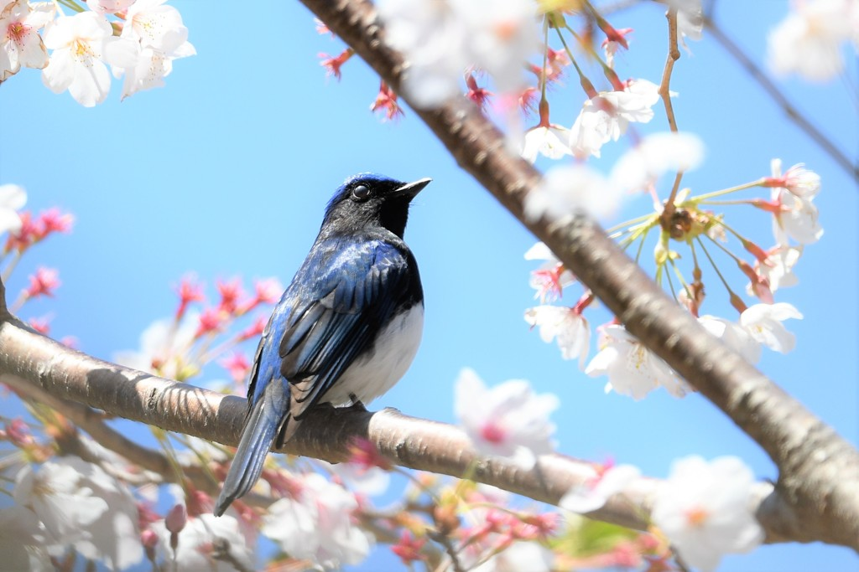
Szpak zwyczajny
Szpak zwyczajny, szpak – gatunek średniej wielkości ptaka z rodziny szpakowatych. Częściowo wędrowny. Pierwotnie zamieszkiwał wyłącznie Eurazję. Nie jest zagrożony wyginięciem. Dzięki introdukcji gatunek kosmopolityczny, w 13 podgatunkach występuje na każdym kontynencie poza Antarktydą; poza rodzimym zasięgiem także w Ameryce Północnej, Argentynie, Południowej Afryce, wschodniej Australii, Nowej Zelandii i okolicznych wyspach. Jest to gatunek inwazyjny. Szpaki pojawiają się bardzo wcześnie, ponieważ przylatują jeszcze jak jest zupełnie zimno.

Slide 19
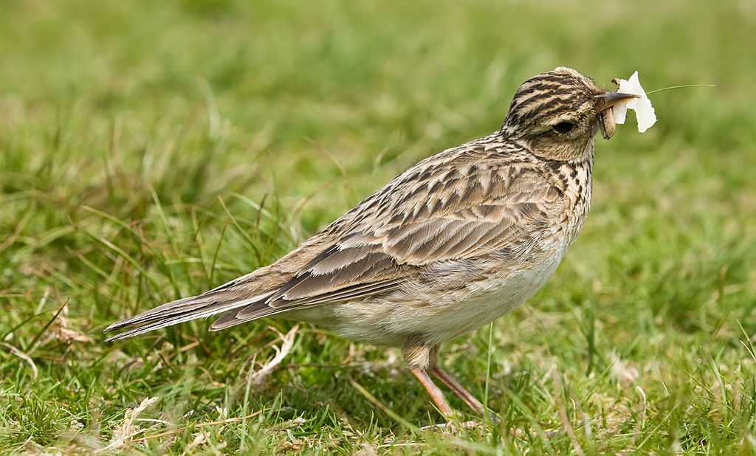
Skowronki
Skowronki – rodzina małych ptaków z rzędu wróblowych, obejmująca blisko 100 gatunków zamieszkujących prawie cały świat, z wyjątkiem Grenlandii, Antarktydy i Ameryki Południowej. Występują przede wszystkim na suchych, skąpo zarośniętych terenach stepowych lub na terenach rolniczych.To bez wątpienia ptaki które są symbolem wiosnę-nie dość, że przylatują niezwykle wcześnie (są prawie jako pierwsze w Polsce) to dodatkowo pięknym śpiewem budzą do życia przyrodę.

Slide 20
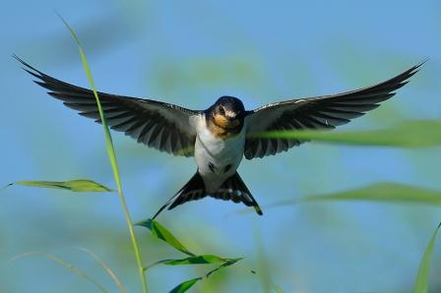
Jaskółki
Są to małe ptaki z krótkim dziobem ale szerokiej paszczy, długie, ostro zakończone skrzydła, ogon w kształcie litery "V". Mają słabe nogi. Upierzenie z wierzchu zwykle czarne z niebieskim połyskiem, zielonkawe lub brązowe. Spód ciała zwykle jasny. Czasem występują kontrastujące plamy. W wyglądzie nie występują różnice między samicą i samcem, chociaż samce mogą być trochę większe i mogą mieć dłuższe ogony.Przylatują już gdy wiosna zadomowi się w Polsce na dobre, czyli około połowy kwietnia.

Slide 21
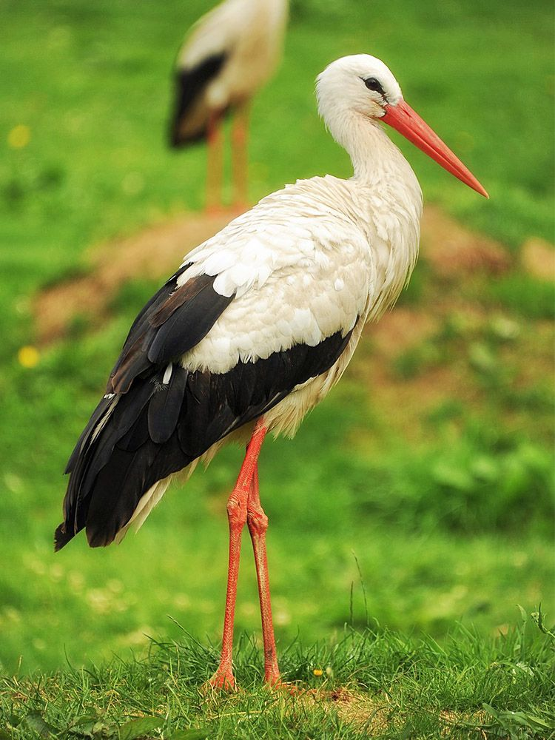
Bociany
Bocian biały – gatunek dużego ptaka brodzącego z rodziny bocianów. Jego upierzenie jest głównie białe, z czarnymi piórami na skrzydłach. Dorosłe ptaki mają długie czerwone nogi oraz długie spiczasto zakończone czerwone dzioby i mierzą średnio 100–115 cm od czubka dzioba do końca ogona, ze skrzydłami o rozpiętości 155–215 cm. Dwa podgatunki, które nieznacznie różnią się wielkością, gniazdują w Europie, północno-zachodniej Afryce, Azji południowo-zachodniej i w południowej Afryce. Bocian biały podejmuje co roku dalekie wędrówki, zimując w Afryce, od tropikalnej Afryki Subsaharyjskiej po Republikę Południowej Afryki na południu lub na subkontynencie indyjskim. Podczas migracji między Europą i Afryką unika przelotów przez Morze Śródziemne i kieruje się przez Lewant na wschodzie lub Cieśninę Gibraltarską na zachodzie, ponieważ wznoszące prądy powietrzne, na których polega w czasie lotu, nie tworzą się nad wodą.To symbol wiosny, która jest już w rozkwicie. Ten ptak symbolizuje także dostatek.

Slide 22
21 marca obchodzimy Pierwszy Dzień Wiosny.
Pierwszy dzień wiosny kalendarzowej i astronomicznej nie zawsze przypada na ten sam termin. Kalendarzowa wiosna 2021 zaczyna się 21 marca i jest to termin stały. W tym roku będzie to niedziela. Tego dnia bardzo często przez uczniów obchodzony jest również tak zwany Dzień Wagarowicza.

Slide 23

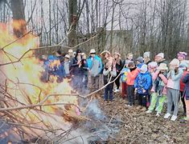
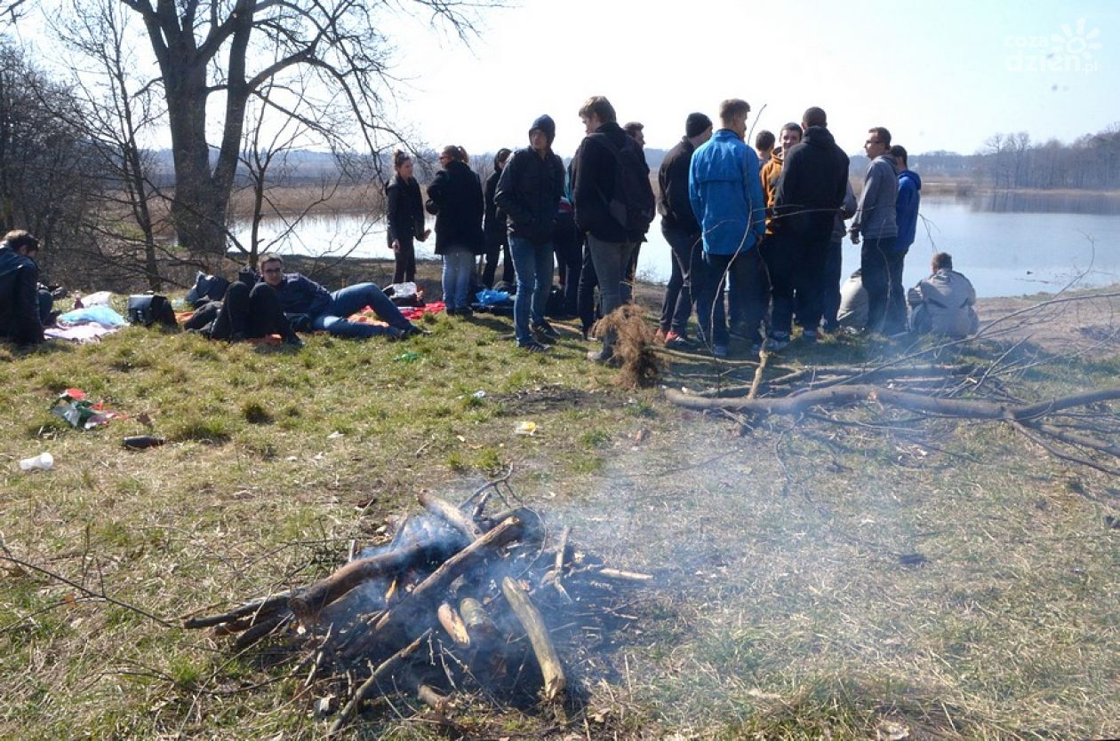
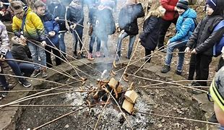

Slide 24
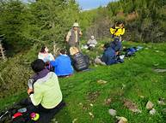
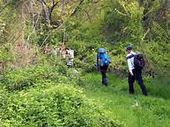
DZIEŃ WAGAROWICZA
Jest to dzień, kiedy dzieci uciekały całymi klasami ze szkoły robiliśmy np. zawody sportowe, ogniska, spacer po lesie itd.
W marcu 2019r opanował nas wirus Covid i rząd zamkną nas w domach. Tęsknimy za takimi czasami, ale dobrze, że mamy wspomnienia, do których możemy wrócić. Już za rok 2022 r. mamy nadzieję, że wrócimy do szkoły i Dzień Wagarowicza spędzimy ze swoimi klasami na wagarach. ☺ ☺ ☺

Slide 25
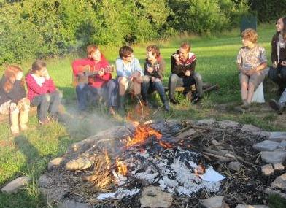
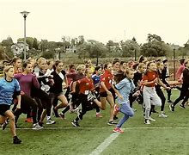
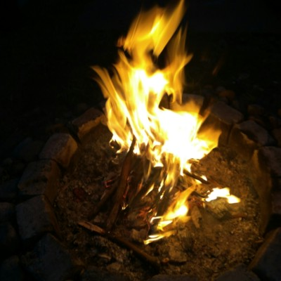

Slide 26
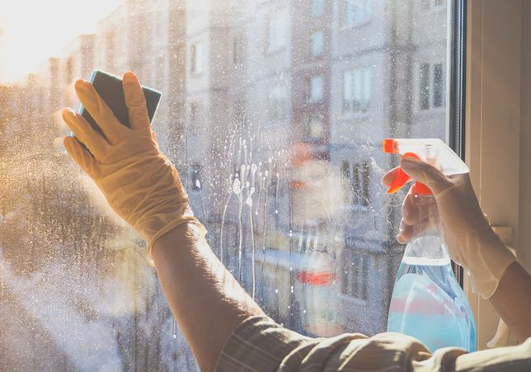
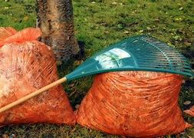
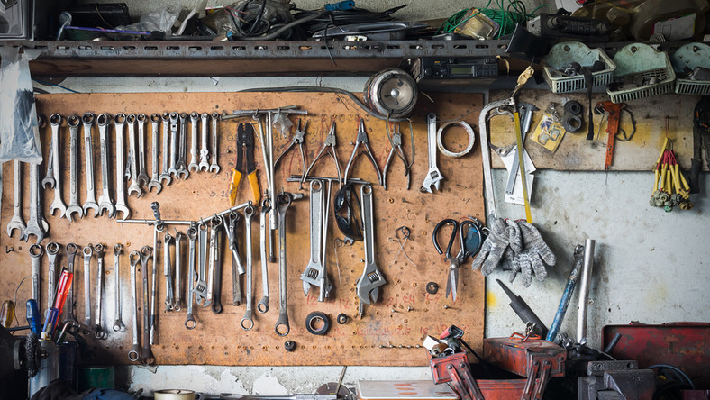
Gdy nadchodzi wiosna robimy porządki: w domu, ogrodach, garażach itd.

Slide 27
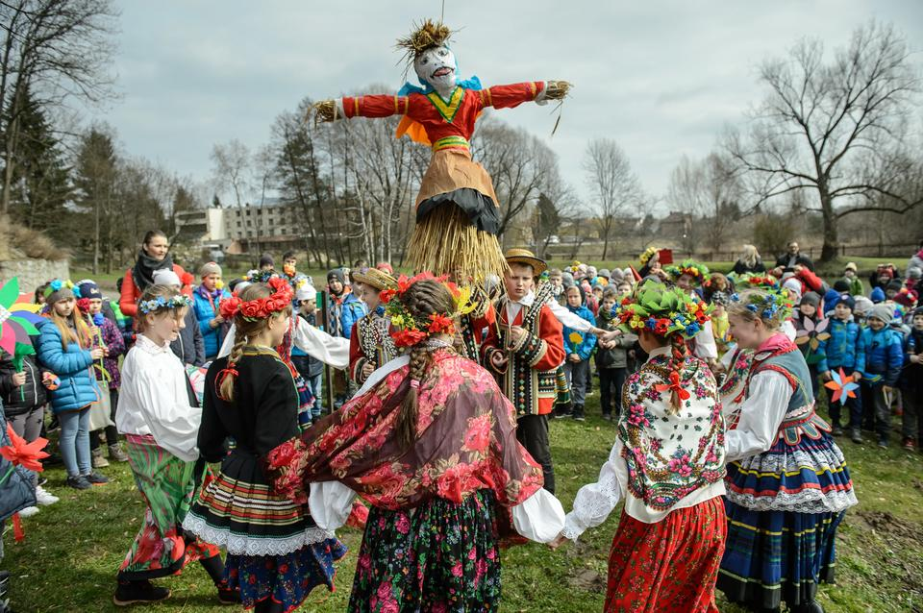
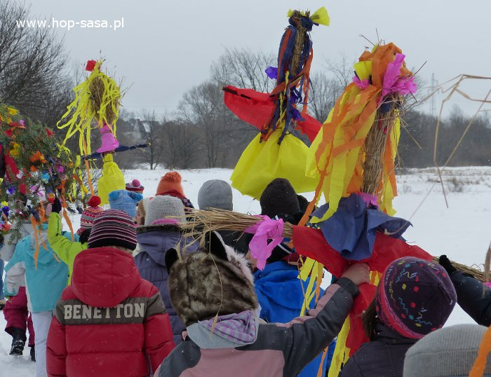
Marzanna
Marzanna, Marzana, Marena, Morana, Morena, Mora, Śmierć, Śmiercicha, Śmiertka – słowiańska bogini zimy i śmierci, a także odrodzenia. Imię bogini wywodzone jest z praindoeuropejskiego rdzenia *mar-, *mor-, oznaczającego śmierć. Słowacka forma teonimu Ma(r)muriena sugeruje ewentualne związki z Marsem (Marmorem, Mamersem, Mamuriusem Veturiusem). Śmierć Marzanny wraz z końcem zimy przeciwstawia ją symbolizującemu wiosnę Jaryle, który rodził się wraz z nadejściem wiosny. Obecnie pierwszy dzień wiosny to dzień wagarowicza przez wieki niszczono w tym dniu Marzannę symbol zimy i śmierci.

Slide 28
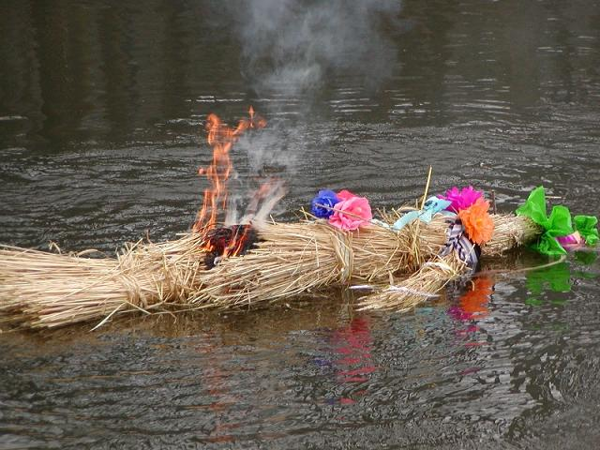
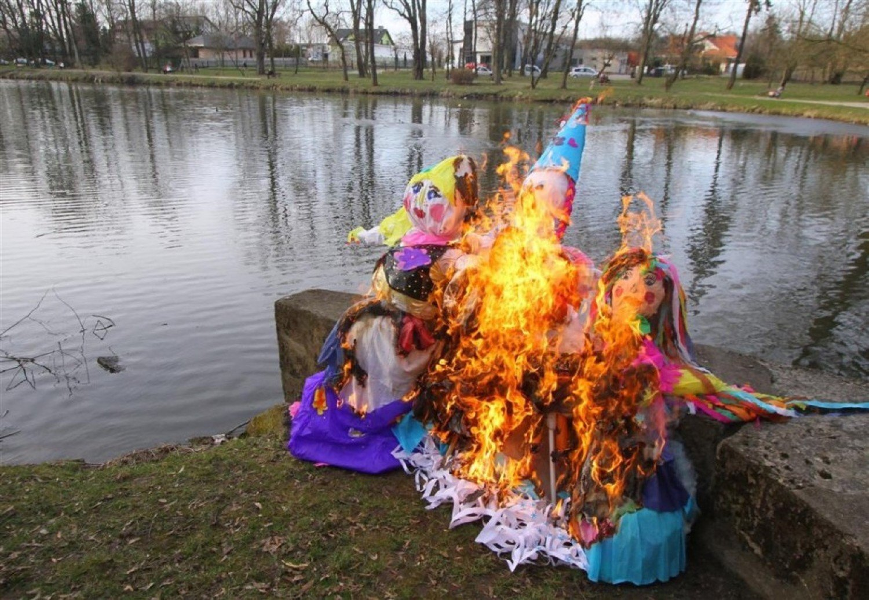

Slide 29
K O N I E C
SAMORZĄD UCZNIOWSKI PRZY SZKOLE PODSTAWOWEJ
IM. K.I. GAŁCZYŃSKIEGO W WĘGORZYNIE.

